Slide 1
國家級警報來了~地震的探討及如何防範
作者:李昀軒/謝宜辰

Slide 2
目錄
探討地震的主要成因及其造成之災害。
中央氣象署對地震消息的發布途徑有哪些種類？
地震觀測站有什麼作用？
就大家對地震防災應變措施說明。

Slide 3
探討地震的主要成因及其造成之災害。
橋梁平時肩負著交通運輸任務，災時是防救災體系的重要結點，是極重要的維生線。橋梁若在地震中受災而功能喪失，將會阻礙救災、復原工作的進行，而使災情擴大，對社會、經濟將會造成持續性的傷害。1999年集集地震導致二十多座橋梁的崩塌或嚴重損壞，交通為之中斷，造成民生危急的重大問題，大家應該記憶猶新。因此，儘速恢復交通是災後重建之首要工作，而震害橋梁的復原是恢復交通的關鍵工程。2022年9月18日規模6.8的花東地震，有7座以上的鐵公路橋梁產生崩塌或嚴重損壞的災情，交通因而中斷或受到嚴重影響。
回目錄

Slide 4
中央氣象署對地震消息的發布途徑有哪些種類？
國家通訊傳播委員會（NCC）自2016年起開始推動「災防告警廣播訊息系統（Public Warning System，PWS）」，當中央氣象署偵測到臺灣及其周圍海域發生規模5以上的地震，且預估至少一縣市政府所在地震度達5級以上，即會針對震度4級以上地區擁有 4G手機的民眾發送地震警報訊息，提醒大家加以防範及應變
回目錄

Slide 5
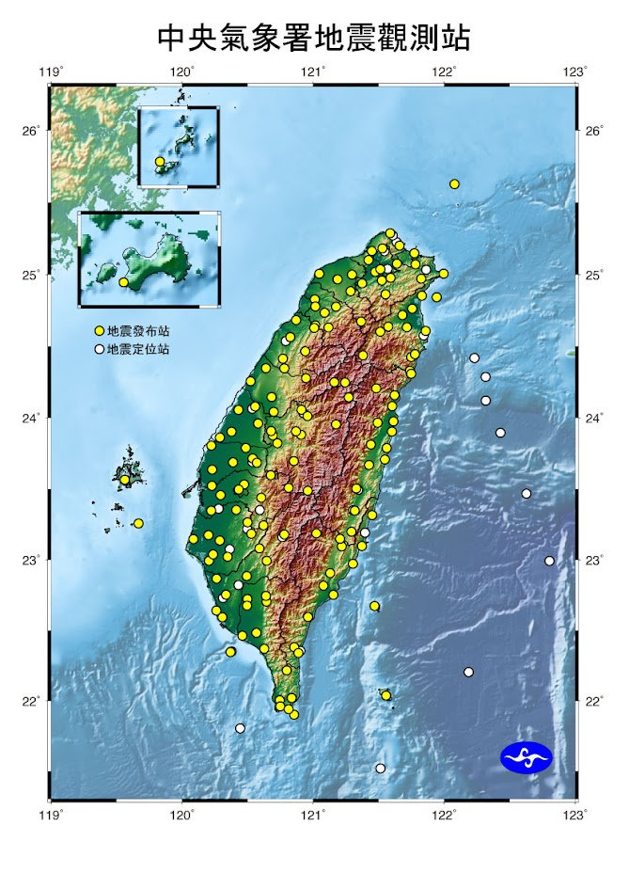
地震觀測站有什麼作用？
氣象署於1991年開始將中央氣象署地震觀測網（Central Weather Administration Seismographic Network, CWASN）升級成現代化的即時地震觀測網。從原有的19個地震站，首先增建31個新站，並合併中央研究院地球科學研究所臺灣遙計式地震觀測網（Taiwan Telemetered Seismographic Network, TTSN）25個地震站，將總站數增至75站。每一個測站設置三分量速度型短週期地震儀，資料解析度為12位元，取樣率每秒100點。即時資料的收錄於1994年由觸發方式改為連續記錄方式，保存完整的地震儀波形紀錄，大幅提升臺灣地震監測的能力，地震監測數量由每年平均4,000個大幅增加至20,000個，建立臺灣完
目錄

Slide 6
就大家對地震防災應變措施說明。
一)一般室內情境(辦公場所、居家):
1.地震搖晃時，應優先保護自己，千萬不要慌亂逃出戶外。
2.如果就近有掩蔽物，請直接躲進去。例如桌下等。附近有牆壁也可以朝牆角靠攏再趴下保護頭頸部。但請注意牆壁上頭是否剛好有潛在危險掉落物。
3.地震時最重要就是保護頭頸避免受傷，應立即採「趴下、掩護、穩住」的動作，躲在桌下或是牆角。
4.躲在桌子下時可握住桌腳，當桌子隨地震移動時，桌下的人也可隨著桌子移動，形成防護屏障、以避免受傷。
目錄

Slide 7
心得感想
特點為災防告警訊息係以廣播方式進行傳送，只要幾秒，特定區域內部分３Ｇ及所有４Ｇ用戶手機即可收到災防業務主管機關發布的告警訊息，例如：大雷雨即時訊息、地震即時警報、公路封閉警戒、水庫洩洪警戒、土石流警戒、疫情通知、防空警報等。
災防告警系統一共分為國家級警報、緊急警報、警訊通知及每月測試用訊息這四大類，但基本上除了地震、空襲、飛彈等國家級警報是不可以關閉外，海嘯、火山噴發、颱風等通知都可以自由關閉。

Slide 8
資料來源
探討地震的主要成因及其造成之災害。
中央氣象署對地震消息的發布途徑有哪些種類？
地震觀測站有什麼作用？
就大家對地震防災應變措施說明。
圖片
圖片

